Slide 1
De wereld en ik
Verdediging hoog water tegen zee
1 december 2020
Jaar 1 – Periode 2
Les 4
Water en energie

Slide 2
Rivieren
3 zones
Bovenloop
Erosie overheerst
Middenloop
Transport overheerst
Benedenloop
Sedimentatie overheerst

Slide 3
Ontstaan delta
In monding van de rivier komt water tot stilstand en sedimenteert zand en klei: een delta ontstaat

Slide 4
Lengteprofiel van een rivier
Verval = hoogteverschil tussen 2 plaatsen langs de rivier
Verhang = verval/km

Slide 5
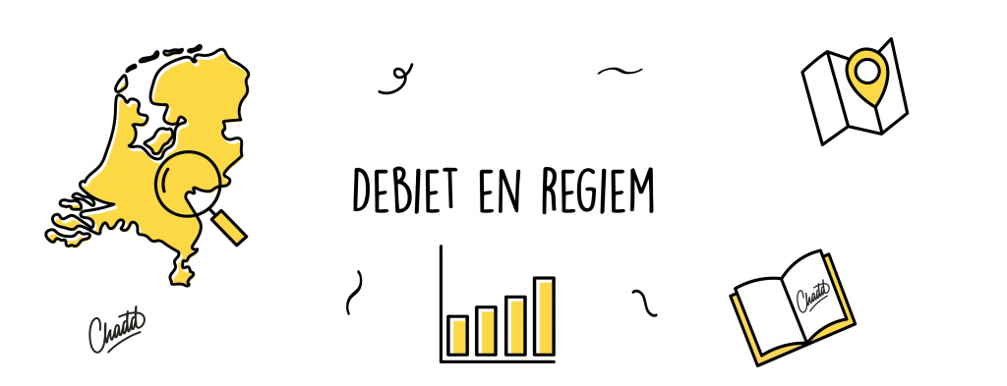

Slide 6
Nieuws
https://www.volkskrant.nl/kijkverder/v/2019/deze-steden-dreigen-de-strijd-met-de-stijgende-zeespiegel-te-verliezen~p19391/

Slide 7
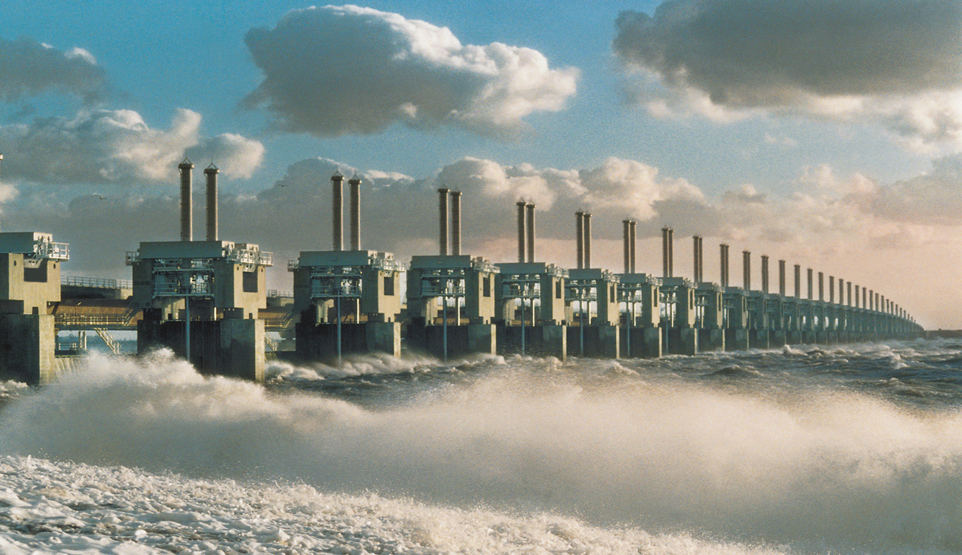
Waterkeringen & Deltawerken

Slide 8
Waarom waterkeringen en deltawerken?
Watersnoodramp 1953….

Slide 9
Watersnoodramp 1953

Slide 10
https://watersnoodmuseum.nl/kennisbank/de-watersnoodramp/

Slide 11
Waarom waterkeringen?

Slide 12
Spelletje ken je Kering
Gebruik de kaart van Zeeland als onderlegger
Gebruik de afbeeldingen om de puzzel te leggen.
Teken de keringen in op de kaart en zet het juiste plaatje er bij. Vermeld het jaartal van ingebruikname van de kering. Is het een stormvloedkering? Een sluis of een dam? Wat is het verschil?
Lever het product digitaal in tweetallen in via Teams.

Slide 13
Spelletje ken je Kering

Slide 14
Keringen Sluizen en Dammen
Stormvloedkeringen
Oosterscheldekering
Maeslantkering
Hollandsche IJsselkering
Hartelkering
Sluizen
Haringvlietsluizen
Volkeraksluizen
Bathse Spuisluis
Haringvlietsluizen
Dammen
Brouwersdam
Grevelingendam
Oesterdam
Veerse Gatdam
Zandkreekdam
Philipsdam
(Krammersluizen)

Slide 15
Terugkijk op besluitvorming Deltawet

Slide 17
Gevolgen van een mogelijk nieuwe ramp….

